Slide 1
Муниципальное автономное учреждение Городского округа «город Ирбит» Свердловской области «Центр молодёжи»
Ирбит, 2022 год

Slide 2
ОСНОВНАЯ ИНФОРМАЦИЯ МАУ «Центр молодёжи»
Дата создания: 19.12.2019 г.
Адрес: 623856, Свердловская область, город Ирбит, ул. Фрунзе, 49.
Телефон: 8(34355) 6-45-19, эл.почта centrmolodirbit@yandex.ru .
Предмет деятельности в соответствии с Уставом:
организация и проведение мероприятий по работе с детьми и молодежью;
консультирование молодежи; оказание помощи молодежи, оказавшейся в трудной жизненной ситуации; правовая защита, повышение правовой грамотности и культуры молодежи;
организация временного трудоустройства несовершеннолетних в возрасте от 14 до 18 лет в свободное от учебы время;
организация проведения официальных мероприятий, массовых событийных мероприятий Городского округа «город Ирбит» Свердловской области;
организация волонтерского движения.

Slide 3
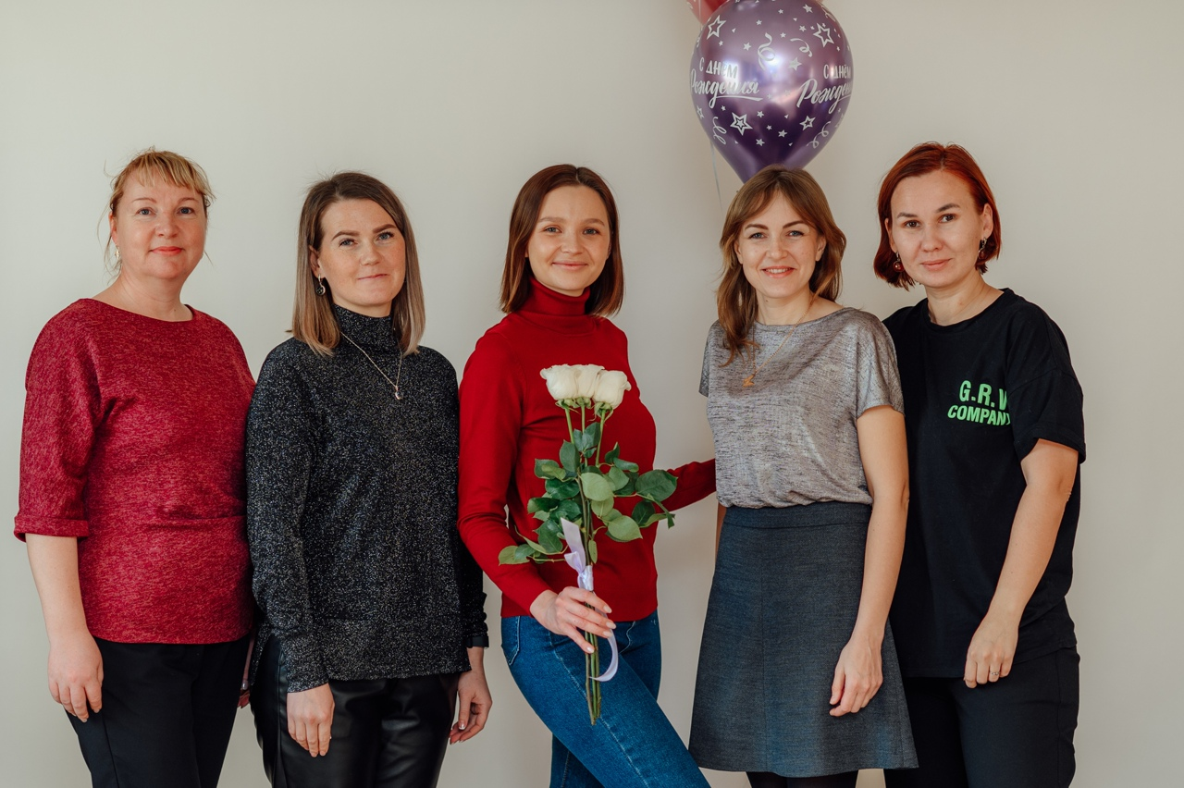
НАША КОМАНДА

Slide 4
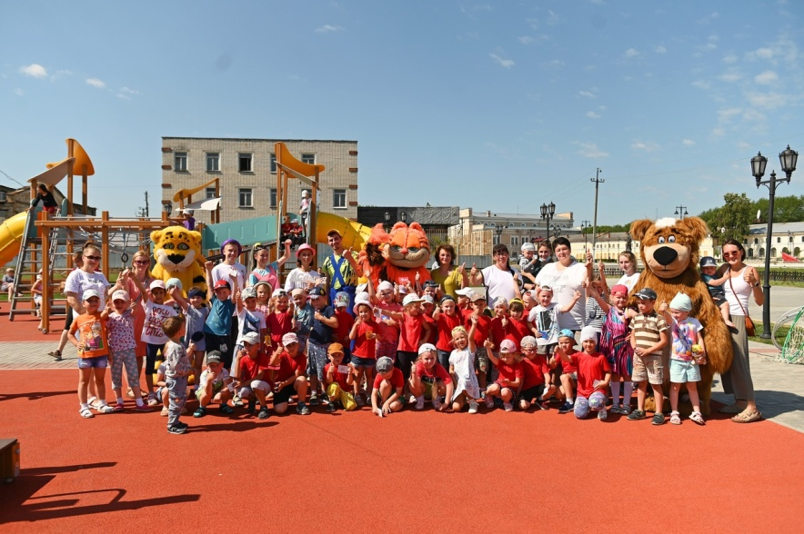
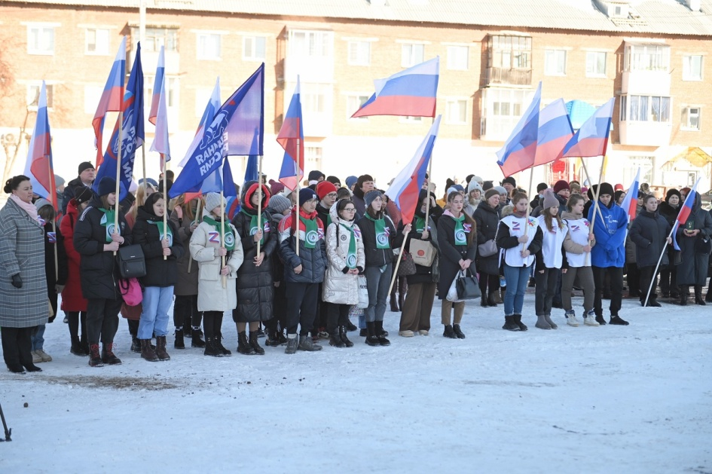
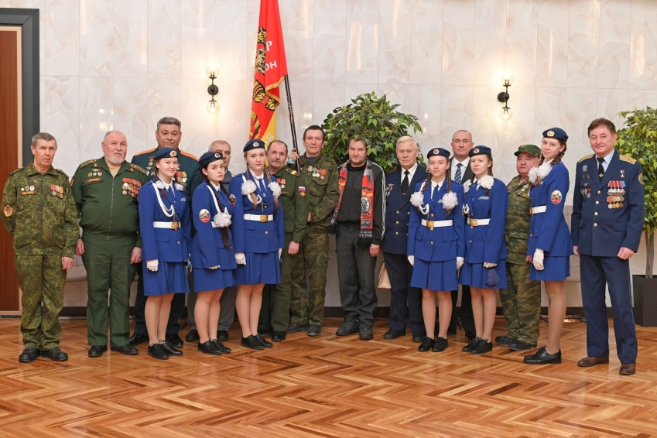
НАША ДЕЯТЕЛЬНОСТЬ
МАУ «Центр молодёжи» - организатор городских молодежных акций и мероприятий

Slide 5
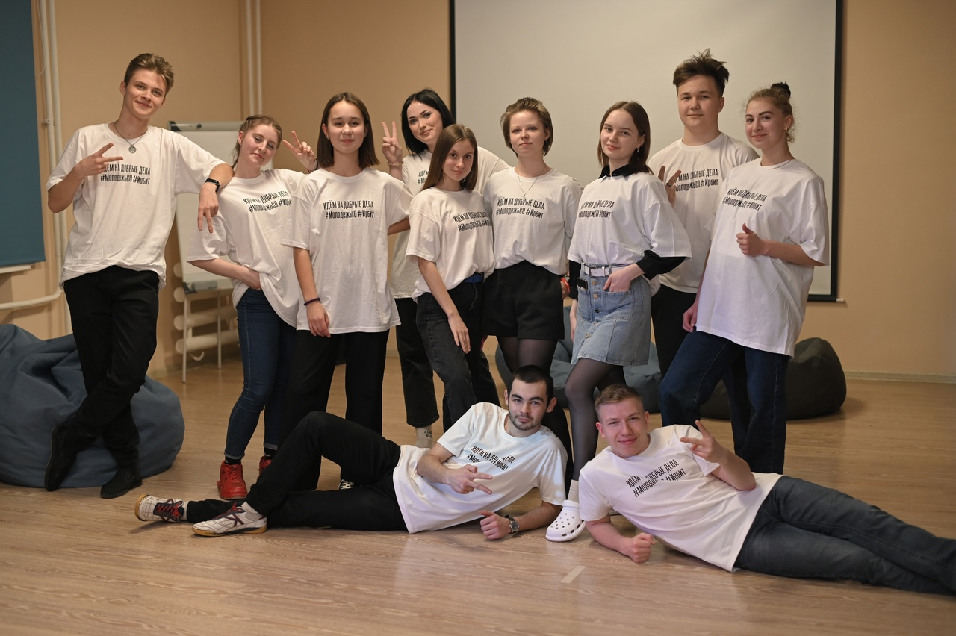
Все наши акции и мероприятия проходят с участием волонтеров

Slide 6
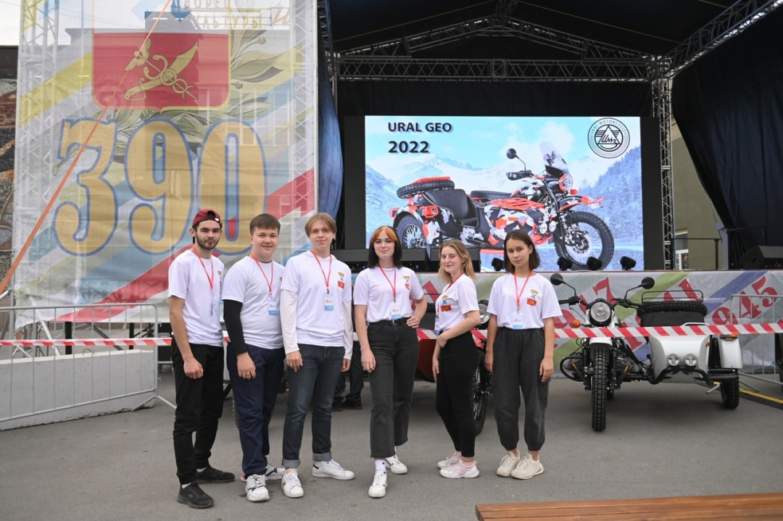
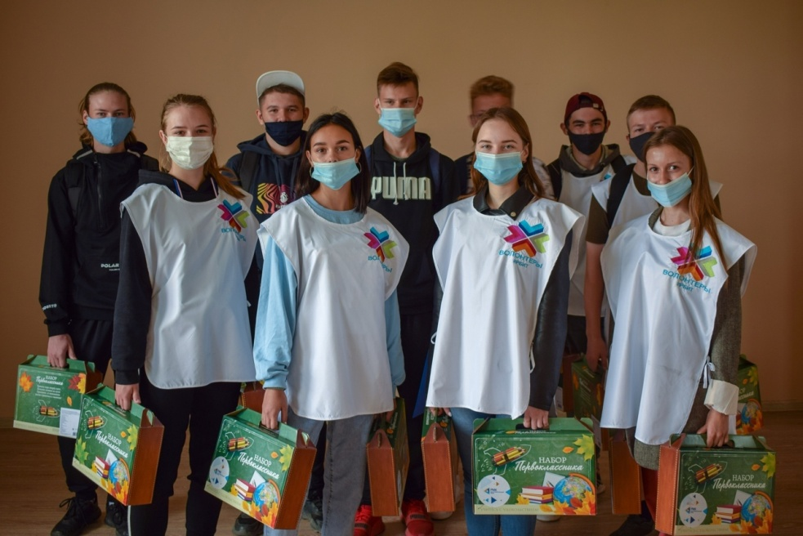
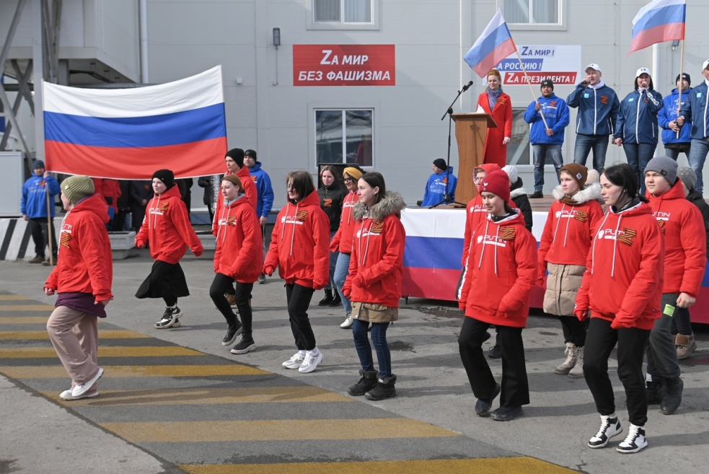
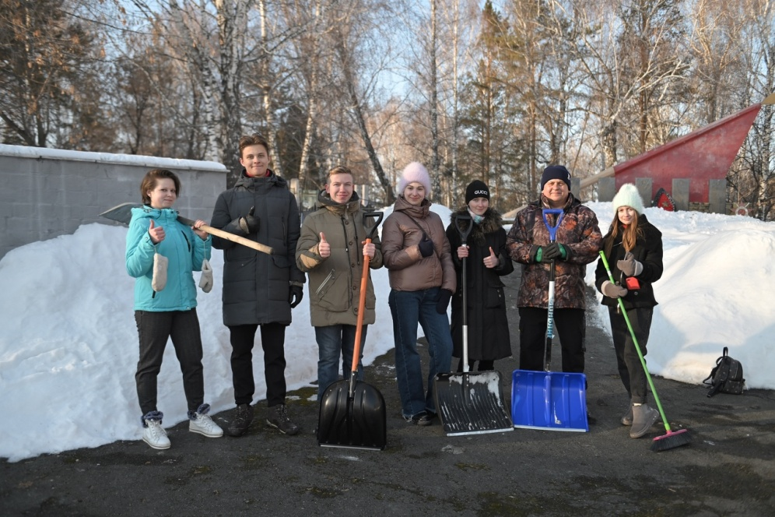

Slide 7
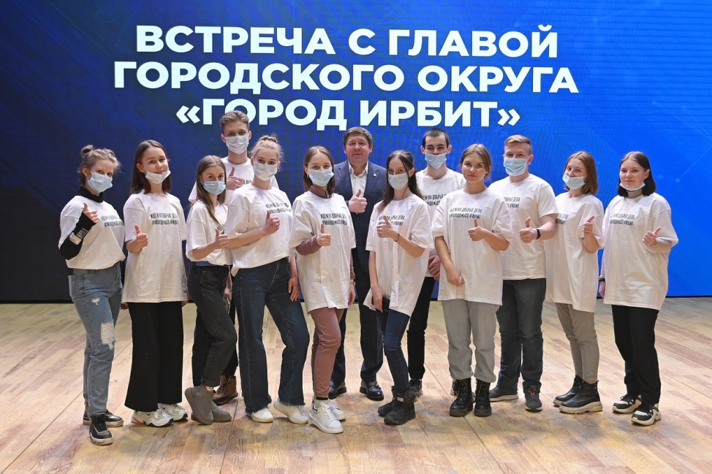
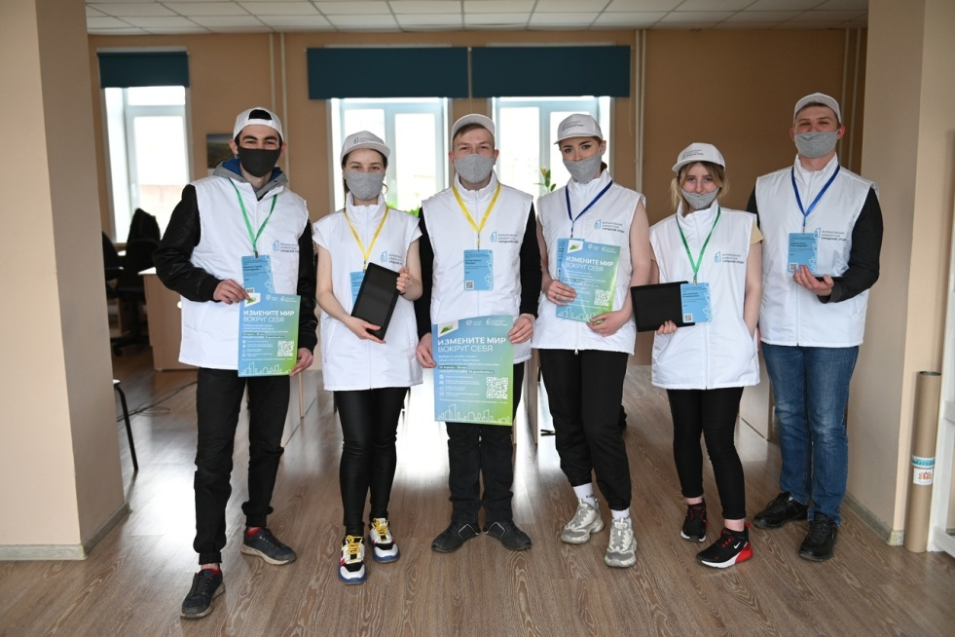
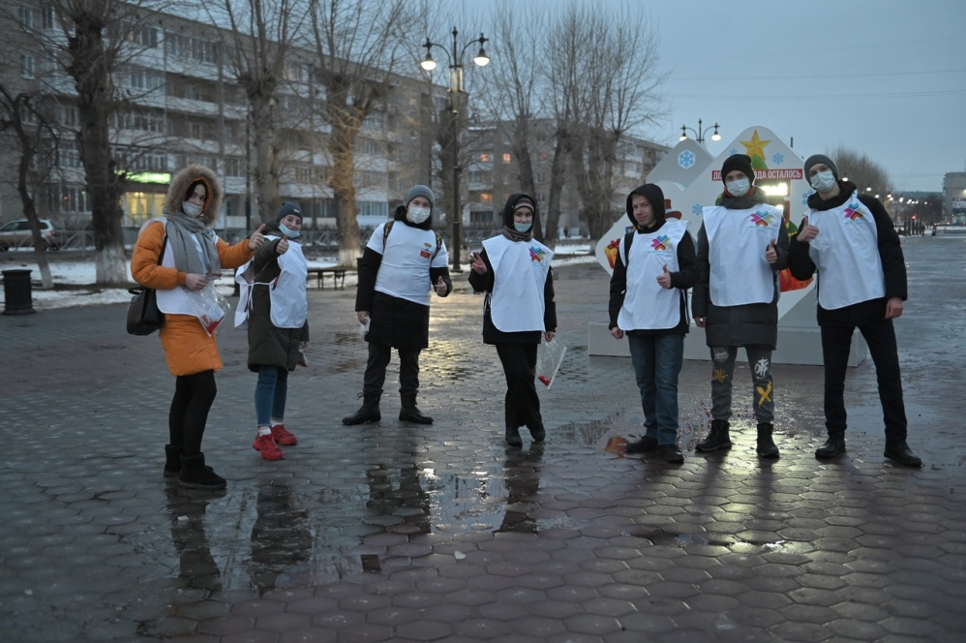
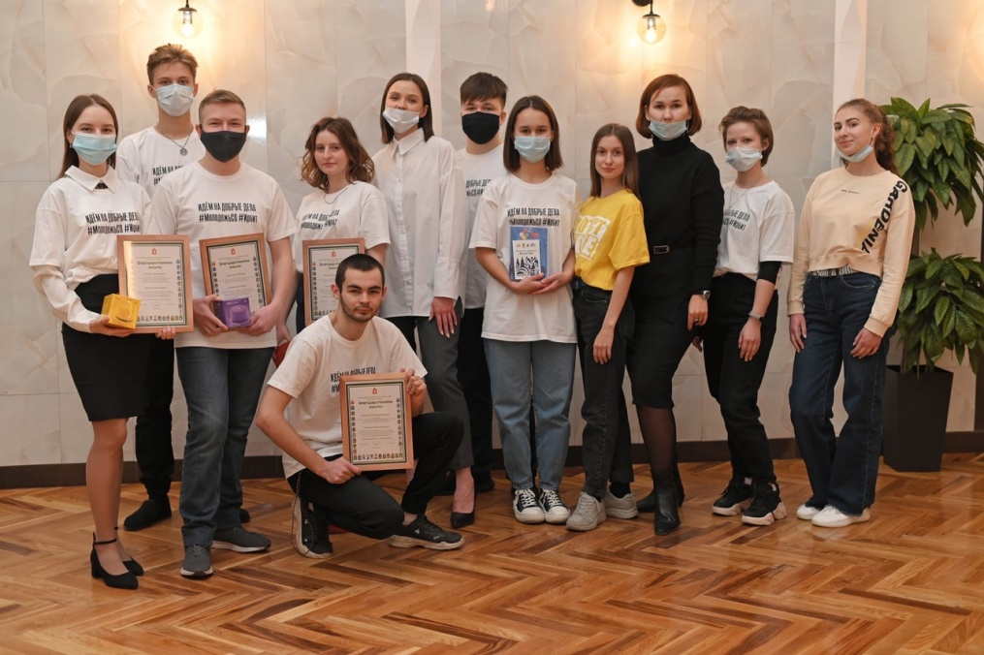

Slide 8
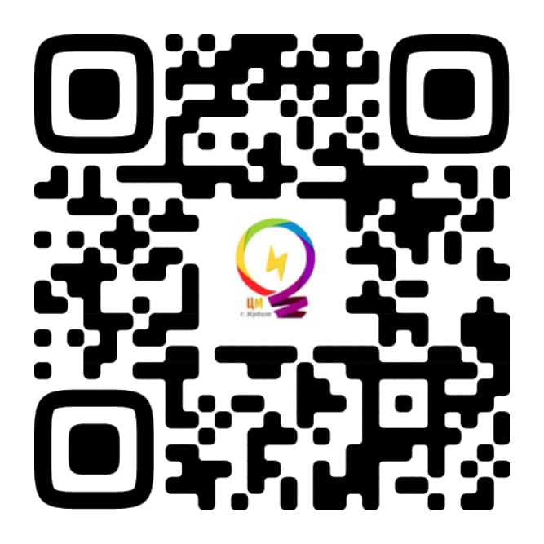
ПРИСОЕДИНЯЙСЯ!

